Slide 1

មជ្ឈមណ្ឌលកូរ៉េ សហ្វវែរ អេច អ ឌី
Korea Software HRD Center
Control Flow Statement and Array
ក្រុម : 3
ថ្នាក់ : Siem Reap
ណែនាំដោយ : Dr. Kim Tae Kyung
http://www.kshrd.com.kh

Slide 2
មាតិកា
១. Control Flow Statement
១.១ យល់ដឹងអំពី If-then/ If-then-else statement
១.២ យល់ដឹងអំពីSwitch-case Statement
១.៣ យល់ដឹងអំពី While loop
១.៤ យល់ដឹងអំពី Do-while loop
១.៥ យល់ដឹងអំពី For loops
១.៦ យល់ដឹងអំពីbranching statement (break, continue, return)
២. Array
១.៨ យល់ដឹងអំពីOne-Dimensional array
១.៩ Many-Dimensional array

Slide 3
១.​ Control Flow Statement
Control Flow statements នៅក្នុង Java វាអនុញ្ញាតអោយយើង Run ឬ Skip Block​ នៃ Code នៅពេលវាជួបលក្ខខ័ណណាមួយ។​ គេប្រើ Control Statement ដើម្បីផ្កល់ជាជម្រើសដល់ User។
នៅក្នូងJava Control Flow Statement មាន៣គឺ៖
Selection Statement: if, if-else and switch
Looping Statement: while-loop, do-while-loop, for-loop
Branching statements: break, continue, return…

Slide 4
១.១ ស្វែងយល់អំពី if-then, if-then-else statement
if-then statement គឺជា​ Selection Statement មួយដែលគេប្រើច្រើន ហើយការធ្វើការរបស់វាគឺវាទៅExecute BlockនៃCodeជាក់លាក់ណាមួយប្រសិនបលក្ខ័ណនៃBlockនោះពិត
Syntax
if(expression){
//statements…
}

Slide 5
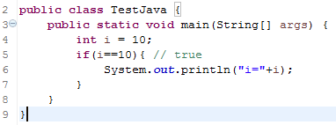
១.១ ស្វែងយល់អំពី if-then, if-then-else statement (cont.)
If-then Flow Chart
Start
Is Condition True
Yes=True
Execute
Statement
Stop

Slide 6
១.១ ស្វែងយល់អំពី if-then, if-then-else statement (cont.)
if-then-else statement គឺជា​ Selection Statement មួយដែលគេប្រើច្រើន ហើយការធ្វើការសឹងតែដូច if-then statement ដែរ តែវាបន្ថែមលក្ខណៈមួយអោយទៅ if-then។ ប្រសិនបើ if = falseនោះវានឹងExecute Block របស់ else វិញ។
Syntax
if(expression){
//statement 1…
}else{
//statement 2…
}

Slide 7
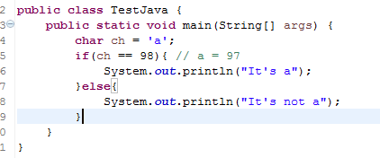
១.១ ស្វែងយល់អំពី if-then, if-then-else statement (cont.)
It-then-else Flow Chart
Start
Is Condition True
False
True
Execute
Statement
Execute
Statement
Stop

Slide 8
១.២ ស្វែងយល់អំពី switch statement
ខុសគ្នាអំពី if, it-else switch អាចធ្វើការexecute statementបានច្រើនផ្នែកនៃswitch ហើយperformanceរបស់វាលឿនជាងif, if-else.
មិនអាចប្រើសញ្ញាប្រៀបធៀបបានទេ, អាចប្រើបានជាមួយពួកPrimitive (byte, short, char and int) ហើយថែមតទាំងអាចប្រើជាមួយclass String និង Wrapper មួយចំនួនផងដែរ
Syntax
switch(option){ //has break
case a: //Statement 1; break;
case b: //Statement 2; break;
default: //Statement 3; break;
}

Slide 9
១.២​ ស្វែងយល់អំពី switch statement (cont.)
Switch Flow Chart
Start
Case 1
Matched
Statement 1
break
Unmatched
Case 2
Matched
Statement 1
break
Unmatched
default
Statement 1
break
Stop

Slide 10
១.៣ ស្វែងយល់អំពី While loop
While statement ធ្វើការវាយតម្លៃ expression ដែល return តម្លៃជា boolean ប្រសិនបើ expression​ បោះតម្លៃសើ្មរ true while statement នឺងធ្វើការ execute រាល់statement ទាំងអស់ដែលស្ថិតនៅក្នុងwhile block.
‘ហើយ while statement​នឺងបន្តធ្វើការរហូតexpression របស់វាreturn តម្លៃស្មើរfalse.
Syntax
Initialization;
While(expression){
statement(s)
increment;
}

Slide 11
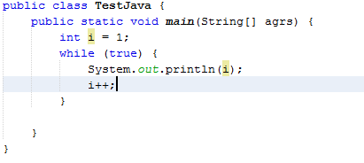
១.៣ ស្វែងយល់អំពី While loop​ (cont.)
Infinite while loop

Slide 12
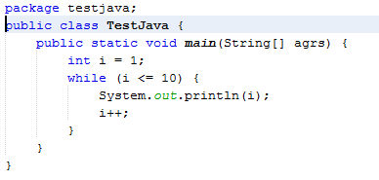
១.៣ ស្វែងយល់អំពី While loop (Cont.)
While Flow Chart
Start
Statement(S)
Expression
true
false
Stop

Slide 13
១.៤ ស្វែងយល់អំពី Do-While loop
វាខុសជាមួយ while loop ត្រង់ថា Do-while loop ធ្វើការយ៉ាងហោចណាស់ក៏មួយលើកដែរទោះបីexpression របស់វា​ false ក៏ដោយ
Syntax
Initializtion
Do{
statement(s)
increment/decrement
}while(expression);

Slide 14
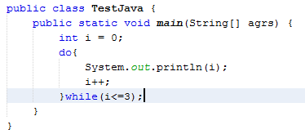
១.៤​ ស្វែងយល់អំពី Do-While loop (cont.)
Start
Do-while loop flow chart
Statement(S)
Expression
true
false
Stop

Slide 15
១.៥ ស្វែងយល់អំពី For loop
For statement ធ្វើការងារជាលក្ខណៈ repeat ដូចទៅនឹង​ while និង do-while ដែរ
ជាទូទៅយើងក៏អាចប្រើforដើម្បីread តម្លៃពី​ array និងពពួក Collection បានផងដែរ
For loop មាន២ប្រភេទ៖
For loop (with condition)
For each

Slide 16
៥.ស្វែងយល់អំពី For loop (cont.)
For loop (with condition)
Syntax
Initialization គឺជាតម្លៃចាប់ផ្ដើមរបស់ loop
Termination គឺជាExpression, loop មួយត្រូវបានបញ្ចប់នៅពេលវាreturn false
Increment វាកើន១ឬច្រើននៅloop ធ្វើការបានមួយជុំ
For(initialization; termination; increment){
statement(s)
}

Slide 17
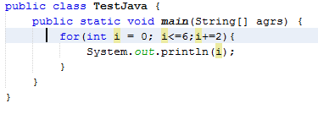
១.៥ ស្វែងយល់អំពី For loop (cont.)
For loop (with condition) Flow Chat
Start
Is loop condition true?
False
True
Statement(s)
Update
Stop

Slide 18
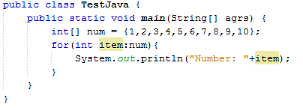

១.៥ ស្វែងយល់អំពី For loop (cont.)
For each

Slide 19
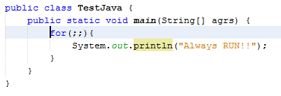
១.៥ ស្វែងយល់អំពី For loop (cont.)
Infinite for loop

Slide 20
១.៦ ស្វែងយល់អំពី Branching statement
break គឺជា Branching statement ដែលតួនាទីរបស់វាគឺ terminate នៃBlock ណាមួយ
break មិនត្រឹមតែអាចប្រើជាមួយSwitchនោះទេ វាអាចប្រើជាមួយ(for, while, do-while)
Break មាន​២គឺ៖
labeled break: វាធ្វើការ terminate block ដែលនៅខាងក្រៅអាស្រ័យលើការកំណត់ទីតាំងរបស់​label
unlabeled break: វាធ្វើការ​ terminate block ដែលនៅខាងក្នុងបំផុត

Slide 21
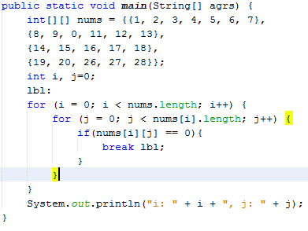
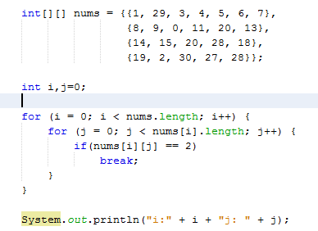


១.៦ ស្វែងយល់អំពី Branching statement (cont.)
Example of labeled break
Example of unlabeled break

Slide 22
១.៦ ស្វែងយល់អំពី Branching statement (con.t)
Continue ប្រើសំរាប់skip statement(s) នៅក្នុង looping statement
Continue មាន២គឺ៖
unlabelled continue រំលងការងារដែលត្រូវដំនើរការក្នុងloop។
labelled continue រំលងការងារដែលត្រូវធ្វើក្នុងloop ទៅខាងក្រៅណាមួយដែលបានប្រកាស label

Slide 23
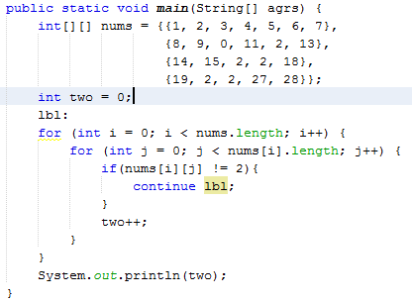
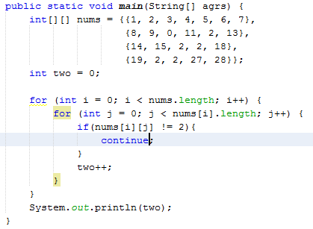
១.៦ ស្វែងយល់អំពី Branching statement
Labeled continue
Unlabeled continue
Output: 6
Output: 0

Slide 24
១.៦ ស្វែងយល់អំពី Branching statement (con.t)
Return គឺជា branching statement ជាទូទៅគេច្រើនប្រើវានៅក្នុងmethod ដើម្បីបញ្ចប់ដំណើការរបស់method
Return មាន២គឺ៖​​
return value (return ++count;)
និង មិន return value (return)

Slide 25
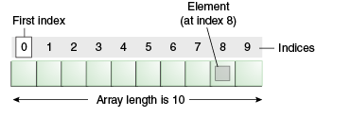
២.ស្វែងយល់អំពី Array
Array ជាContainer នៃ Object ដែលវាផ្ទុកតម្លៃជាក់លាក់ ហើយវាផ្ទុកបានច្រើន​ធាតុដែលធាតុទាំងនោះត្រូវតែមានប្រភេទទិន្ន័យដូចៗគ្នា
Array គឺជា index based ហើយធាតុទី១​របស់Array គឺត្រូវបានរក្សាទុក្ខនៅ​​ index ទី០។
ការរក្សាទុកនិងយកធាតុ​របស់Array​ តាមរយៈ Index។

Slide 26
២.១ ស្វែងយល់អំពី One Dimensional Array
របៀបប្រកាស់ One Dimensional Array
Example:
datatype[ ] arrayname = new datatype[arraysize];
datatype arrayname [ ] = new datatype[arraysize];
datatype [ ] arrayname = new datatype[]{value1,value2…….,valuen};
datatype [ ] arrayname = {value1,value2…….,valuen};

Slide 27
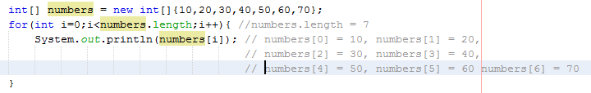
២.១ ស្វែងយល់អំពី One Dimensional Array (cont.)
របៀប Access One Dimensional Array

Slide 28
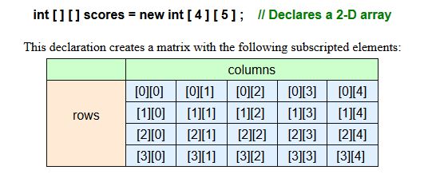
២.២ ស្វែងយល់អំពី Two Dimensional Array
Array ពីរវិមាត្រគឺដូចគ្នានឹងarrayមួយវិមាត្រដែរប៉ុន្តែវាត្រូវបានផ្គុំឡើងដោយrowsនឹង​​ columns​ច្រើន។

Slide 29

២.២ ស្វែងយល់អំពី Two Dimensional Array​ (cont.)
ការប្រកាស់Arrayពីរវិមាត្រ
ទំហំនៃArray ពីរវិមាត្រគឺបានមកពីផលគុណម៉ាទ្រីសនៃrows & columns។
ដួចនេះទំហំរបស់ ​arr គឺ​ 3x3= 9

Slide 30
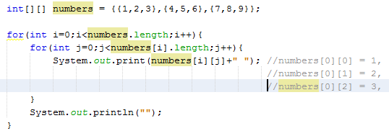
២.២ ស្វែងយល់អំពី Two Dimensional Array​ (cont.)
ការAccess Arrayពីរវិមាត្រ
Output: 1 2 3
4 5 6
7 8 9

Slide 31
References
https://docs.oracle.com/javase/tutorial/java/nutsandbolts/flow.html
https://docs.oracle.com/javase/tutorial/java/nutsandbolts/if.html
https://docs.oracle.com/javase/tutorial/java/nutsandbolts/switch.html
https://docs.oracle.com/javase/tutorial/java/nutsandbolts/while.html
https://docs.oracle.com/javase/tutorial/java/nutsandbolts/for.html
https://docs.oracle.com/javase/tutorial/java/nutsandbolts/branch.html
https://docs.oracle.com/javase/tutorial/java/nutsandbolts/arrays.html

Slide 32
សូមអរគុណ!!!

